Slide 1
电力拖动自动控制系统
—运动控制系统
第1章
绪论

Slide 2
内 容 提 要
运动控制系统及其组成
运动控制系统的历史与发展
运动控制系统转矩控制规律
生产机械的负载转矩特性

Slide 3
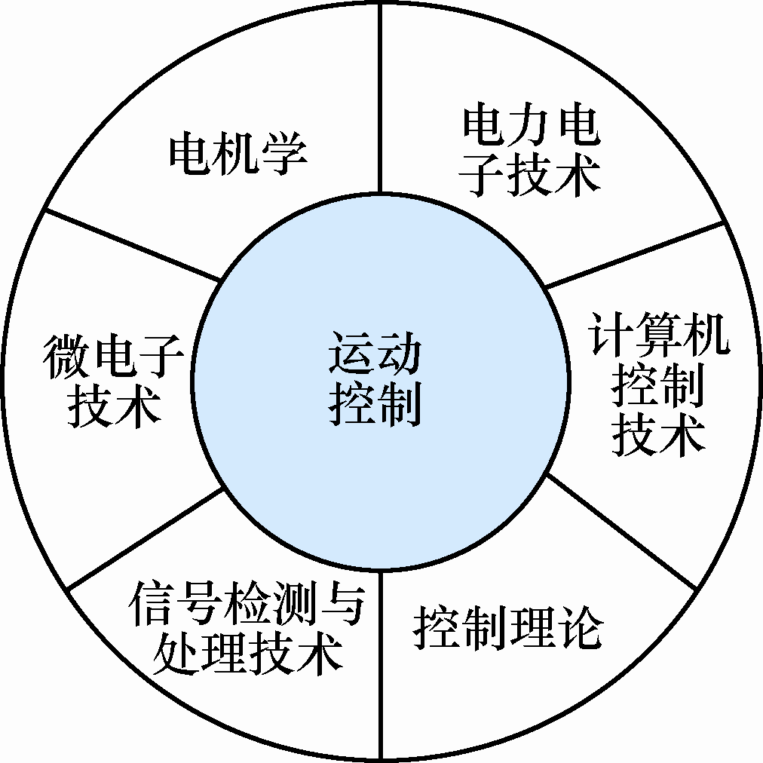
现代运动控制技术
电机学、电力电子技术、微电子技术、计算机控制技术、控制理论、信号检测与处理技术等多门学科相互交叉的综合性学科 。
图1-1运动控制及其相关学科

Slide 4
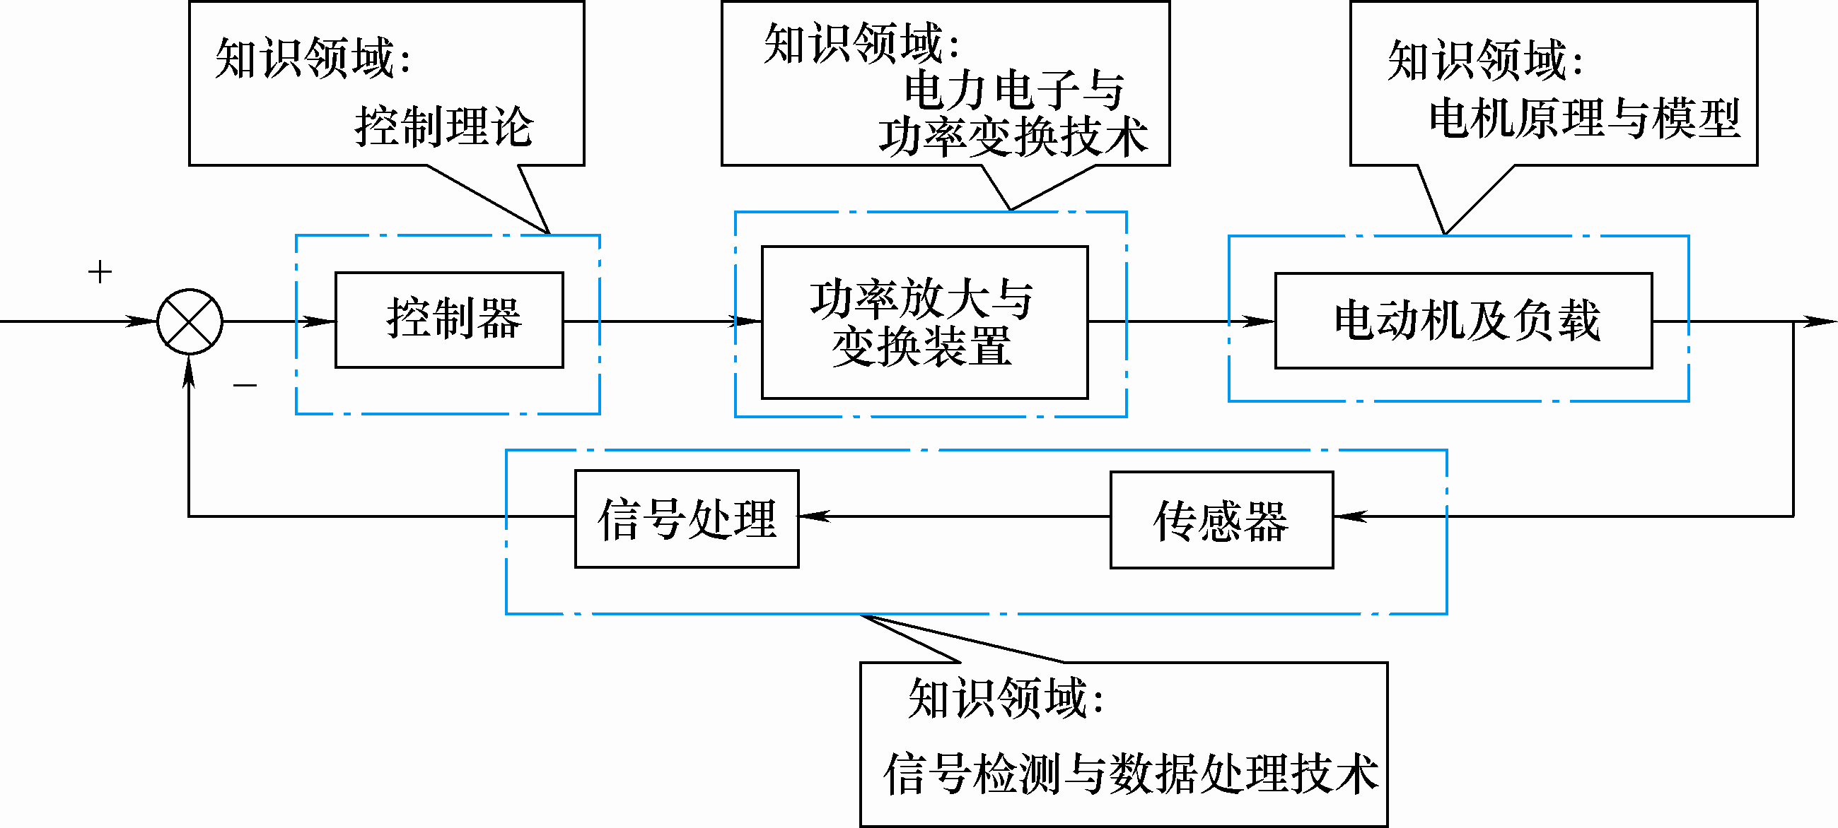
1.1 运动控制系统及其组成
图1-2 运动控制系统及其组成

Slide 5
运动控制系统的控制对象——
电动机
从类型上分
直流电动机、交流感应电动机（交流异步电动机）和交流同步电动机。
从用途上分
用于调速系统的拖动电动机和用于伺服系统的伺服电动机。

Slide 6
运动控制系统的功率放大与变换装置
电力电子型功率放大与变换装置
半控型向全控型发展
低频开关向高频开关发展
分立的器件向具有复合功能的功率模块发展

Slide 7
运动控制系统的控制器
模拟控制器
物理概念清晰、控制信号流向直观
控制规律体现在硬件电路
线路复杂、通用性差
控制效果受到器件性能、温度等因素的影响

Slide 8
运动控制系统的控制器
以微处理器为核心的数字控制器
硬件电路标准化程度高
控制规律体现在软件上，修改灵活方便
拥有信息存储、数据通信和故障诊断等功能

Slide 9
运动控制系统的控制器
模拟控制器
并行运行，控制器的滞后时间小。
微处理器数字控制器
串行运行方式，其滞后时间比模拟控制器大得多，在设计系统时应予以考虑。

Slide 10
运动控制系统的信号检测与处理
信号检测
电压、电流、转速和位置等信号
信号转换
电压匹配、极性转换、脉冲整形等
数据处理
信号滤波

Slide 11
1.2 运动控制系统的历史与发展
电力电子技术和微电子技术带动了新一代交流调速系统的兴起与发展，打破了直流调速系统一统高性能拖动天下的格局。
进入21世纪后，用交流调速系统取代直流调速系统已成为不争的事实。

Slide 12
1.2 运动控制系统的历史与发展
直流调速系统
直流电动机的数学模型简单，转矩易于控制。
换向器与电刷的位置保证了电枢电流与励磁电流的解耦，使转矩与电枢电流成正比。

Slide 13
1.2 运动控制系统的历史与发展
交流调速系统
交流电动机（尤其是笼型感应电动机）结构简单
交流电动机动态数学模型具有非线性多变量强耦合的性质，比直流电动机复杂得多。

Slide 14
交流调速系统
基于稳态模型的交流调速系统
转速开环的变压变频调速
转速闭环的转差频率控制系统
动态性能无法与直流调速系统相比

Slide 15
交流调速系统
基于动态模型的交流调速系统
矢量控制系统
直接转矩控制系统
动态性能良好，取代直流调速系统

Slide 16
1.2 运动控制系统的历史与发展
同步电动机交流调速系统
同步电动机的转速与电源频率严格保持同步，机械特性硬。
电力电子变频技术的发展，成功地解决了阻碍同步电动机调速的失步和启动两大问题。

Slide 17
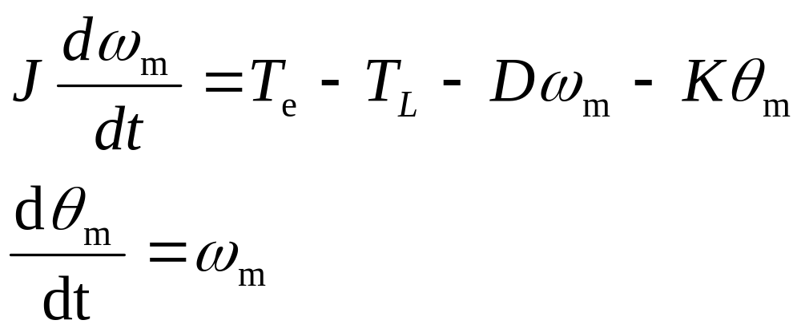
1.3 运动控制系统的转矩控制规律
运动控制系统的基本运动方程式

Slide 18
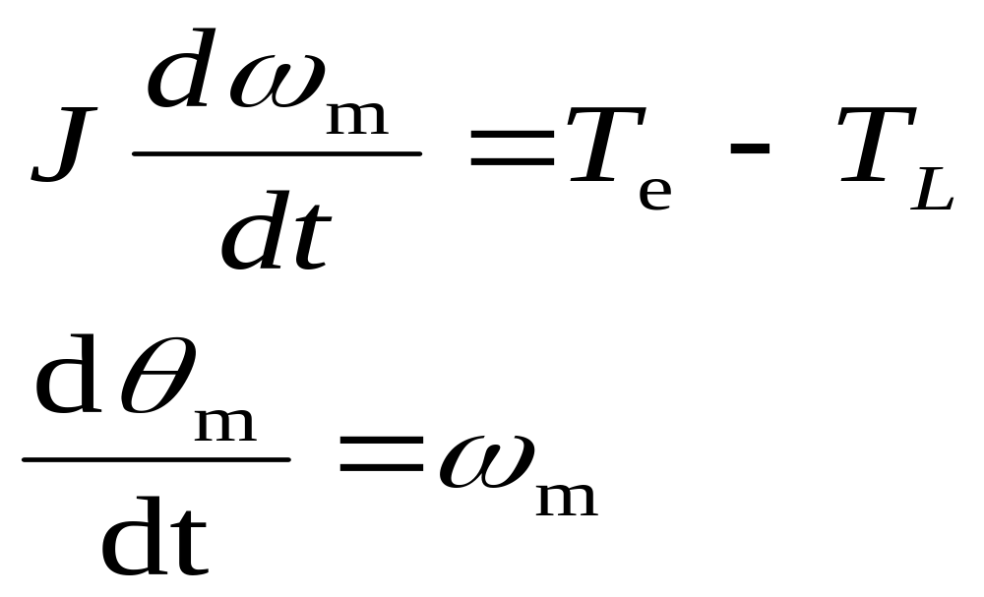
1.3 运动控制系统的转矩控制规律
忽略阻尼转矩和扭转弹性转矩，运动控制系统的简化运动方程式

Slide 19
1.3 运动控制系统的转矩控制规律
转矩控制是运动控制的根本问题
要控制转速和转角，唯一的途径就是控制电动机的电磁转矩，使转速变化率按人们期望的规律变化。

Slide 20
1.3 运动控制系统的转矩控制规律
磁链控制同样重要
为了有效地控制电磁转矩，充分利用电机铁芯，在一定的电流作用下尽可能产生最大的电磁转矩，必须在控制转矩的同时也控制磁通（或磁链）。

Slide 21
1.4 生产机械的负载转矩特性
生产机械的负载转矩是一个必然存在的不可控扰动输入。
归纳出几种典型的生产机械负载转矩特性，实际负载可能是多个典型负载的组合，应根据实际负载的具体情况加以分析。

Slide 22
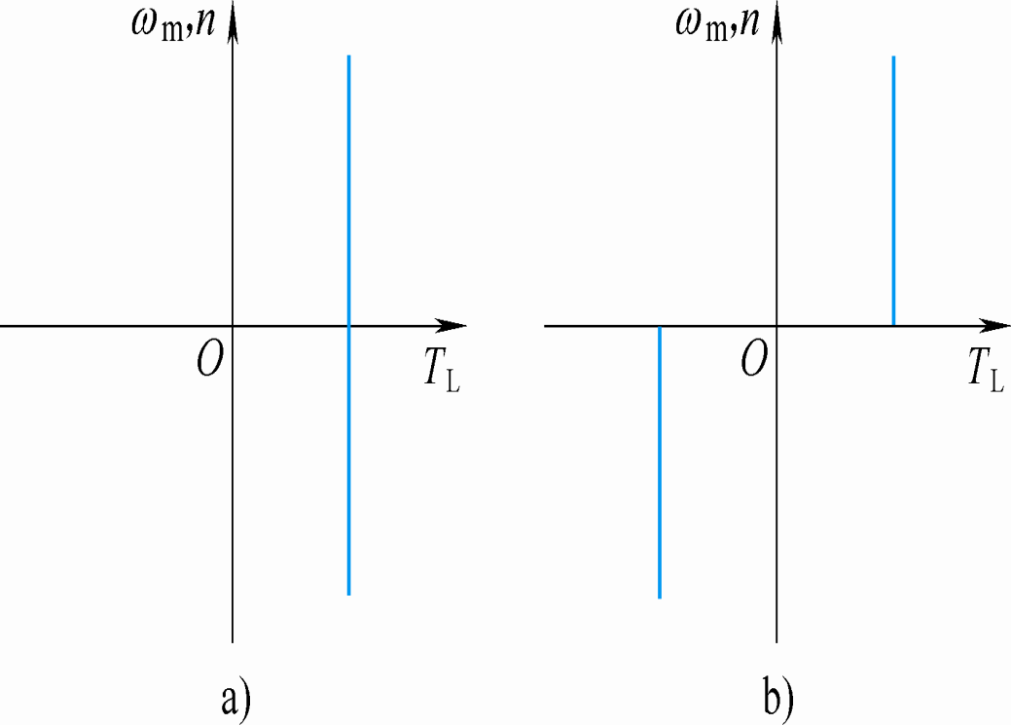
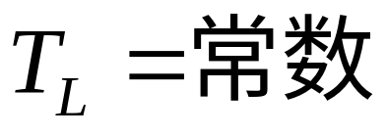
恒转矩负载
负载转矩的大小恒定，称作恒转矩负载
a）位能性恒转矩负载
b) 反抗性恒转矩负载
图1-3 恒转矩负载

Slide 23
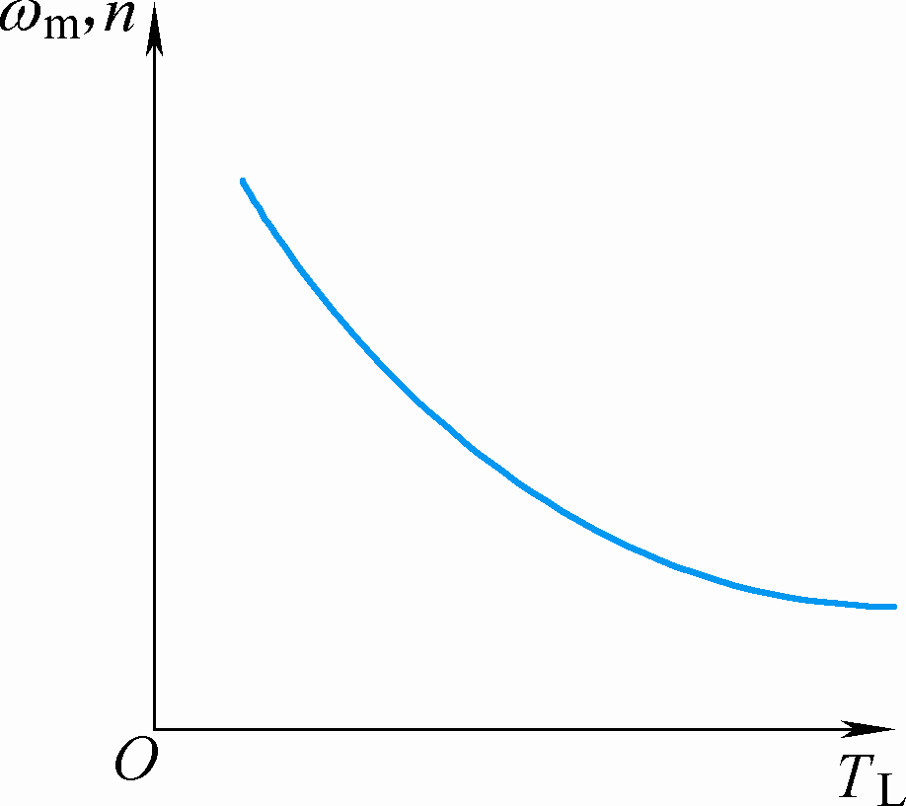
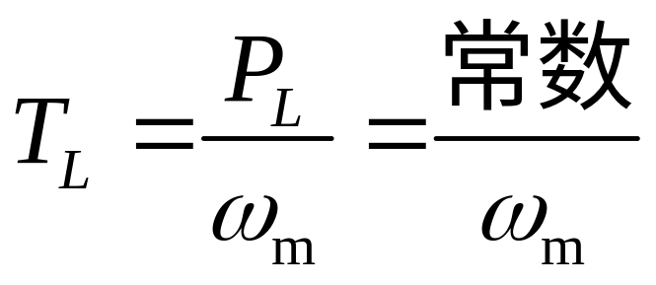
恒功率负载
负载转矩与转速成反比，而功率为常数，称作恒功率负载
图1-4 恒功率转矩负载

Slide 24
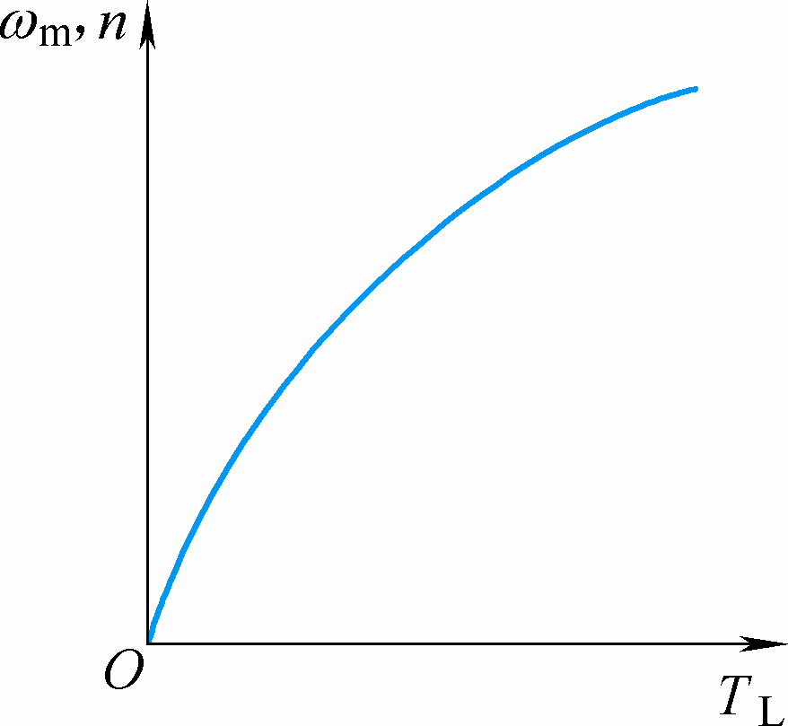
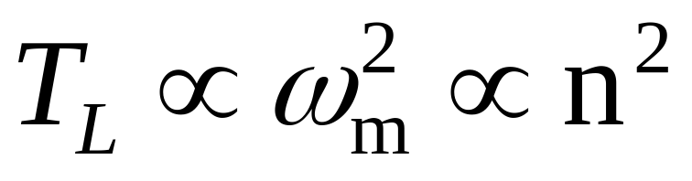
风机、泵类负载
负载转矩与转速的平方成正比，称作风机、泵类负载
图1-5 风机、泵类负载

